Slide 1


Gli angoli e la loro ampiezza
Classe 3^ B Plesso Capoluogo
Ins. Pirozzi

Slide 2
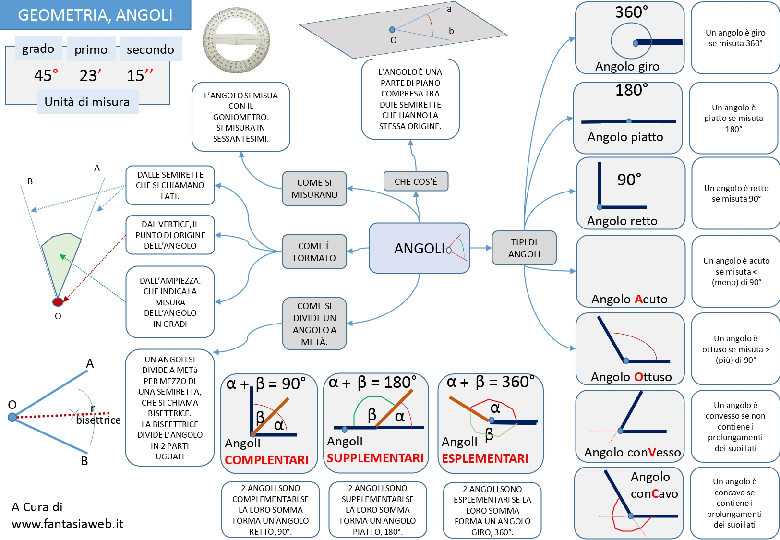

Slide 3
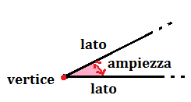
Che cos’è un angolo?
L'angolo è la parte di piano compresa tra due semirette, chiamate lati, che escono da uno stesso punto chiamato vertice. La parte di piano compresa tra i due lati si chiama ampiezza.

Slide 4
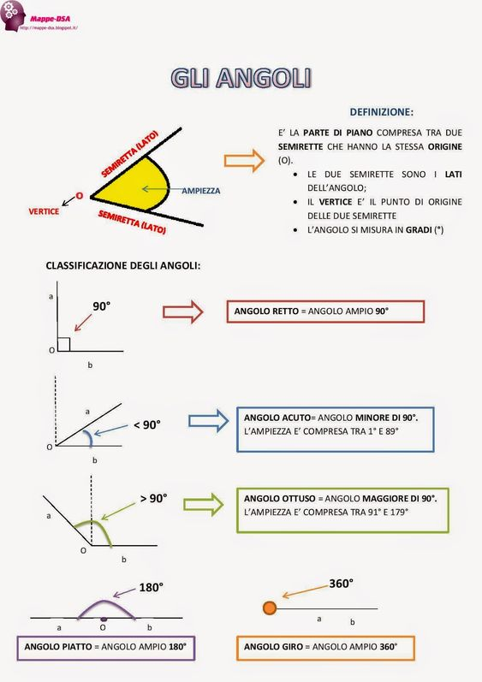

Slide 5


Slide 7
Classificazione in base alla misura
L’ampiezza dell’angolo ci permette di fare un’ulteriore suddivisione.
Si parla di:
angolo nullo: quando la sua ampiezza è pari a 0°;
angolo retto: quando la sua ampiezza è pari a 90°;
angolo piatto: quando la sua ampiezza è pari a 180°;
angolo giro: quando la sua ampiezza è pari a 360°;

